Slide 1



BÁO CÁO BÀI TẬP LỚN
Trường Đại học Bách Khoa Hà Nội
VIỆN CÔNG NGHỆ THÔNG TIN VÀ TRUYỀN THÔNG
Đề tài : Xây dựng chương trình Quản lý SÁCH TRONG THƯ VIỆN
Sinh viên thực hiện: Nguyễn Thị Huyền Trang

Slide 2
1.Mô tả các chức năng
Quản lý sách/độc giả trong thư viện
Thống kê việc mượn-trả sách, thống kê độc giả
Quản lý mượn –trả trong thư viện

Slide 3
1.Mô tả các chức năng
Quản lý sách/độc giả trong thư viện
Sửa đổi thông tin sách/độc giả
Thêm sách/độc giả
Xóa thông tin sách/độc giả

Slide 4
1.Mô tả các chức năng
Quản lý mượn –trả trong thư viện
Tìm kiếm sách/độc giả
Thống kê việc mượn-trả sách, thống kê độc giả
Thống kê sách/ độc giả theo các chức năng
Quản lý mượn-trả
Thống kê mượn-trả theo các chức năng

Slide 5
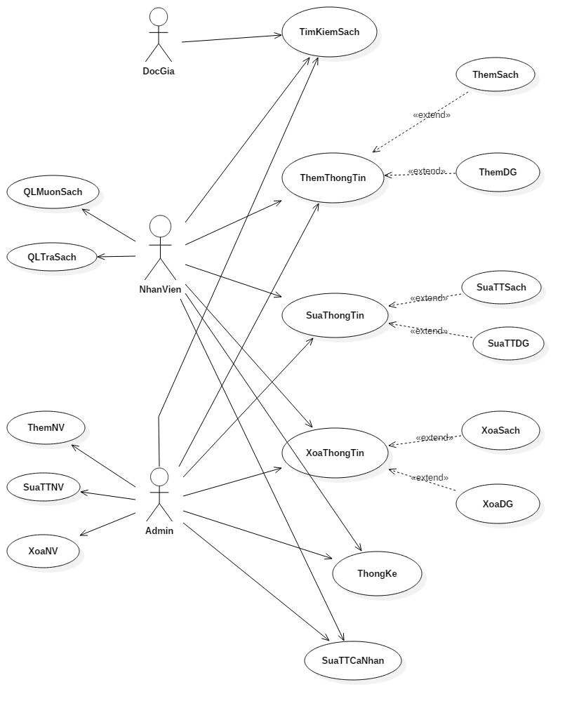
2. biểu đồ usecase tổng quan

Slide 6
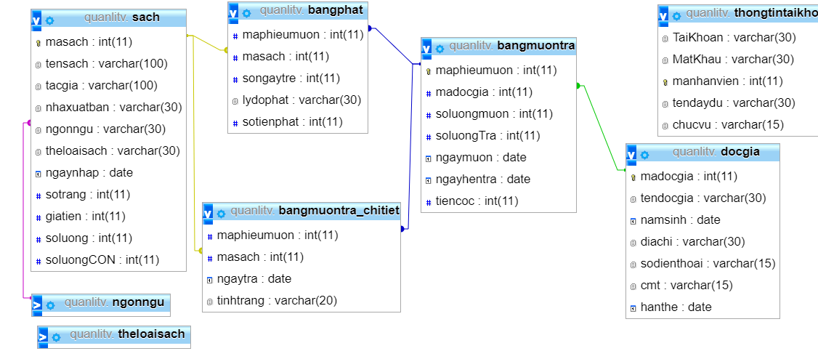
3.Phác thảo cơ sở dữ liệu/cấu trúc dữ liệu

Slide 7
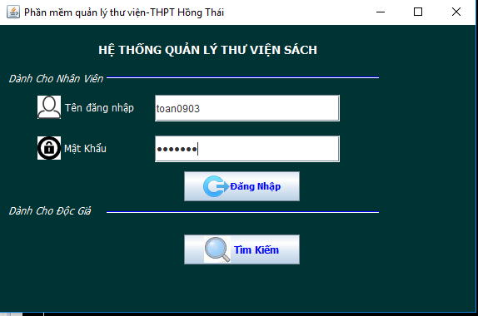
4.Thiết kế đặc tả ngoài

Slide 8
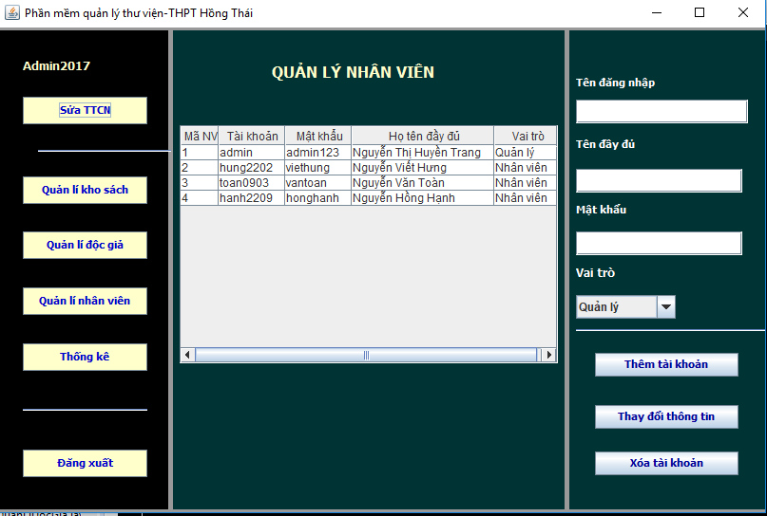
4.Thiết kế đặc tả ngoài

Slide 9
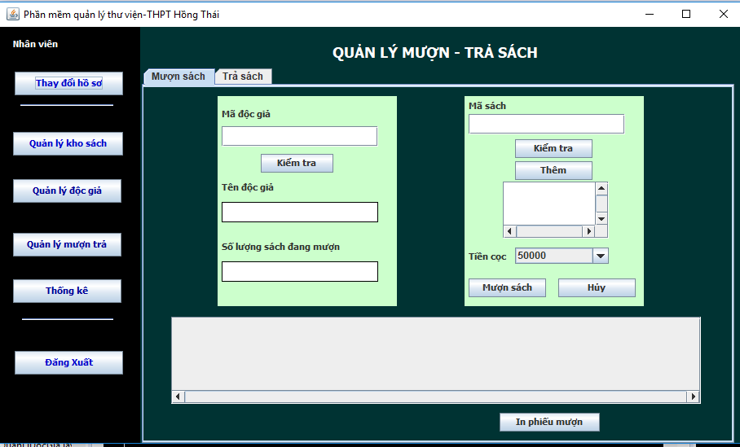
4.Thiết kế đặc tả ngoài

Slide 10
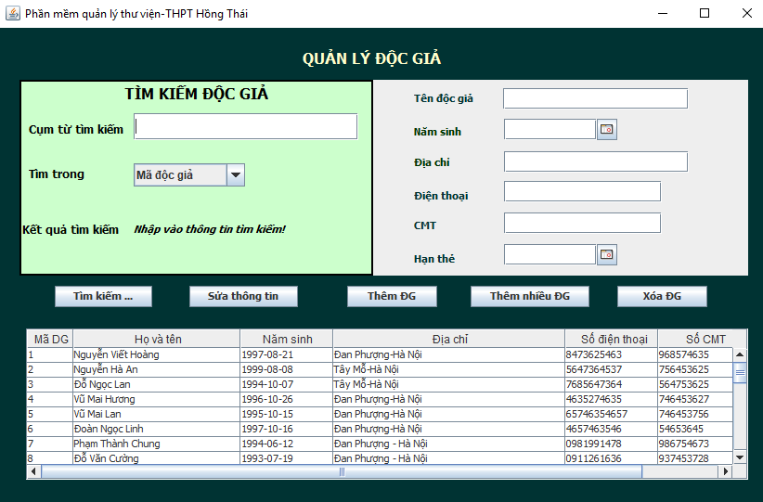
4.Thiết kế đặc tả ngoài

Slide 11
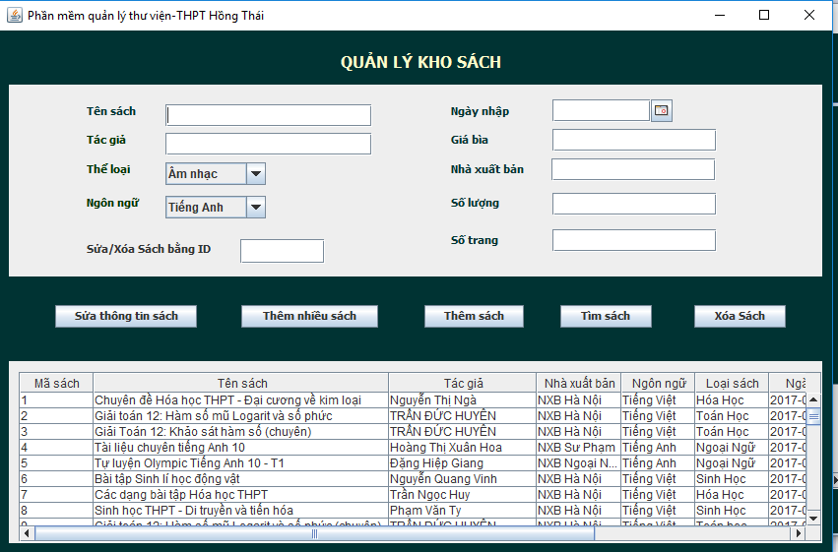
4.Thiết kế đặc tả ngoài

Slide 12
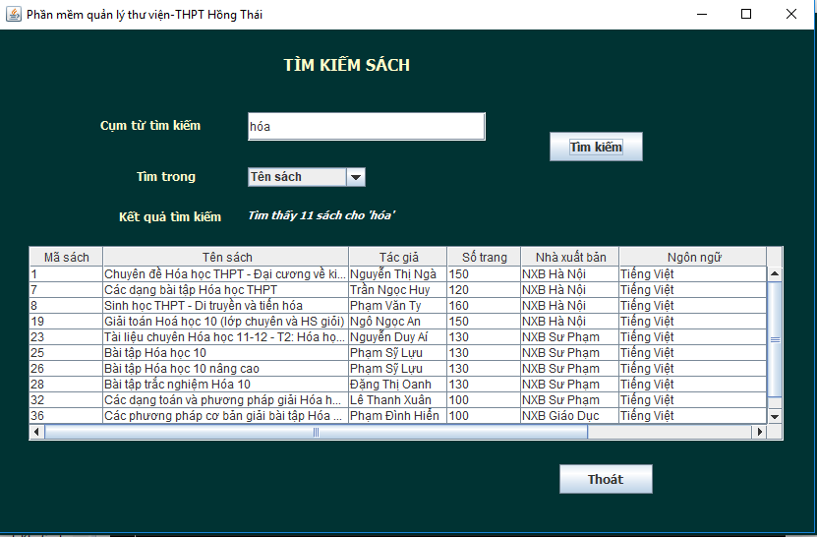
4.Thiết kế đặc tả ngoài

Slide 13
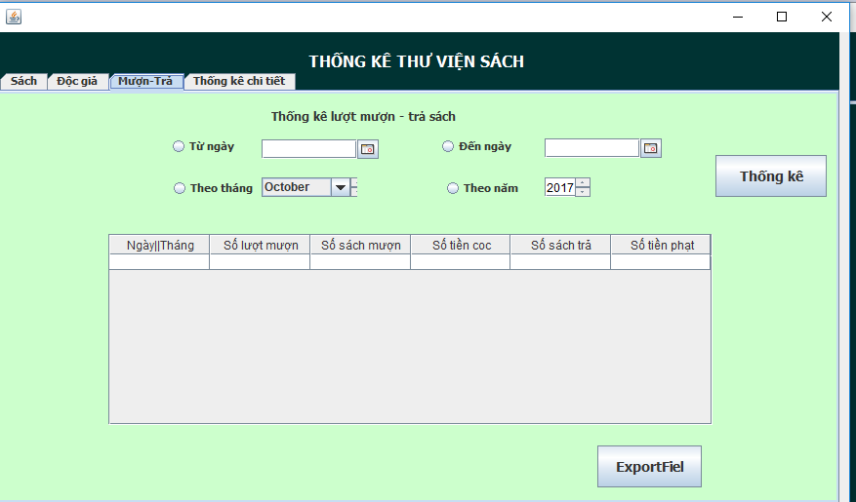
5.Sơ đồ chuyển trang màn hình

Slide 14
7.Kết luận và hướng phát triển
Ưu điểm:
Hoàn thành đầy đủ các chức năng yêu cầu
Nhẹ, tiện lợi và dễ sử dụng
Giao diện thân thiện
Nhược điểm :
Chức năng còn đơn giản
Giao diện thiết kế chưa được đẹp mắt
Hướng phát triển
Xây dựng thêm nhiều chức năng
Thiết kế giao diện đẹp hơn

Slide 15

Cảm ơn thầy cô và các bạn đã chú ý lắng nghe !

